Slide 1
Atașamente pasive
Seshan brothers

Slide 2
Ce este un atașament?
Un mecanism pe care îl construiești care poate asista robotul în îndeplinirea unei sarcini (e.g. Ridicarea unui obiect, lăsarea unui obiect).
Acest mecanism este ,,atașat” la baza robotului.
Pentru robotul de competiție, ținta este să realizați un design al atașamentelor care să funcționeze constant de fiecare dată și să fie ușor de adăugat și înlăturat.

Slide 3
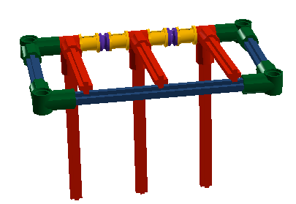
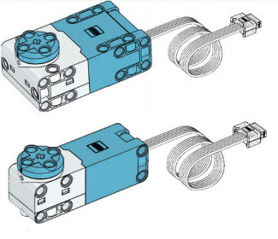
PASiv VS. alimentate
Atașamentele pasive nu au nevoie de putere externă. Ele tipic funcționează pe baza mișcării robotului sau simplu utilizează gravitația.
Această lecție acoperă câteva tipuri simple de atașamente pasive.
Atașamente alimentate au nevoie de o anumită sursă de putere. Aceasta include puterea unui motor, pneumatica sau alte surse.

Slide 4
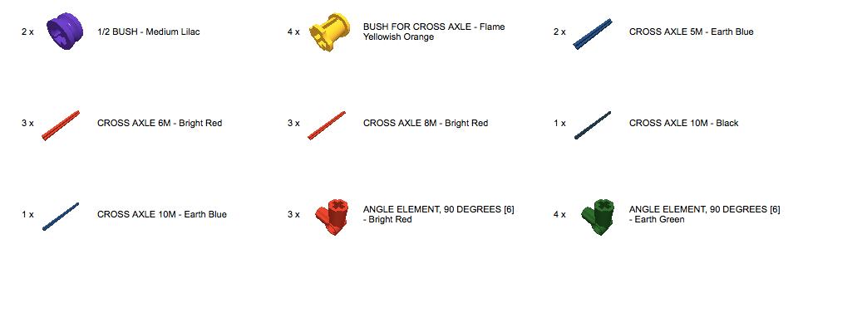
Unul – poarta cu un singur sens sau cortina
Atașamentul pasiv care lasă obiectele să intre dar nu să iasă
Utilizează gravitația
Poate fi realizat în orice dimensiune

Slide 5
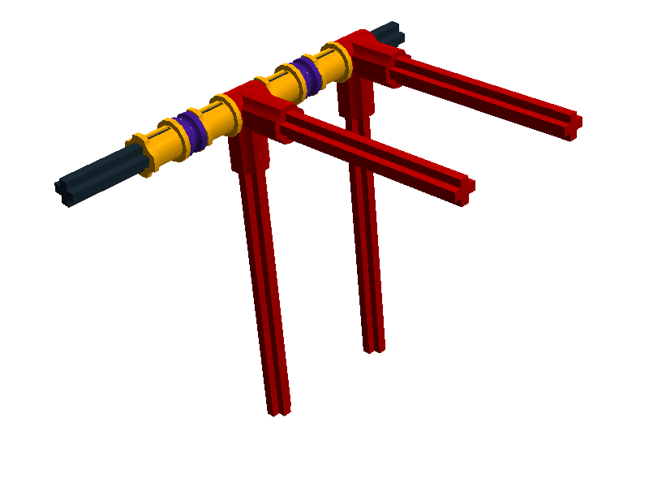
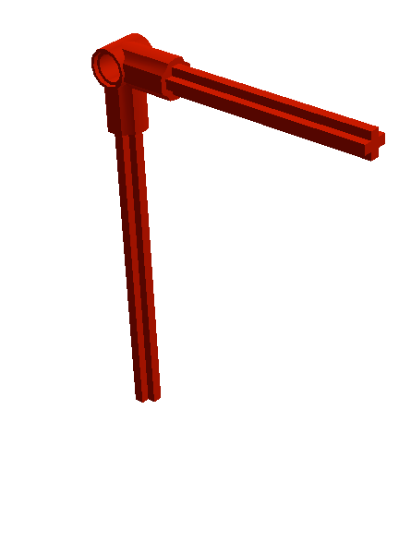
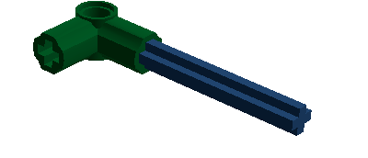
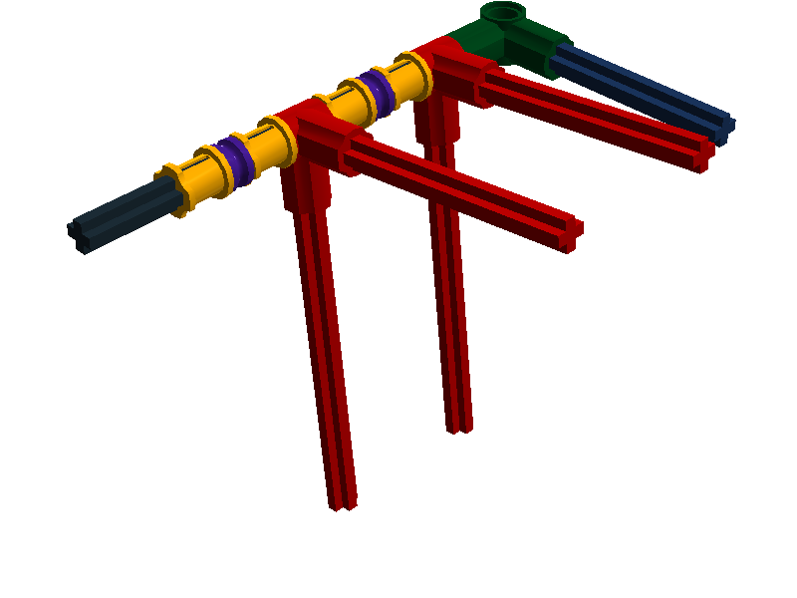
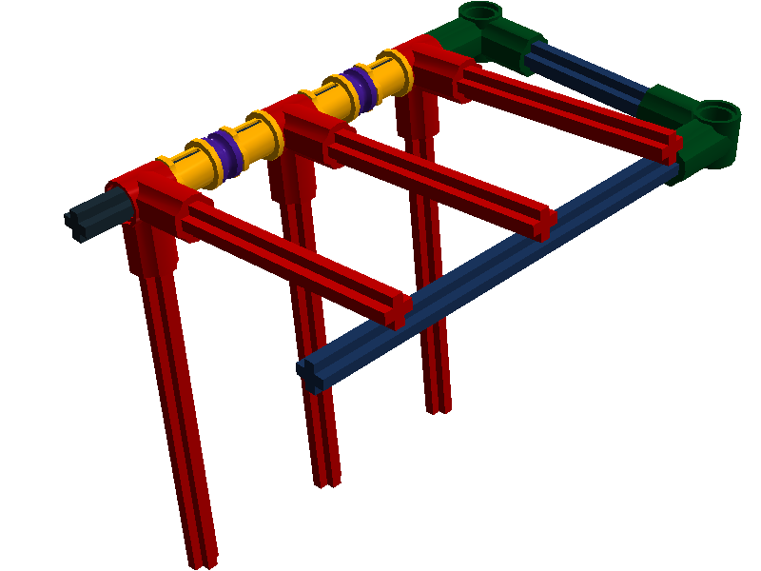
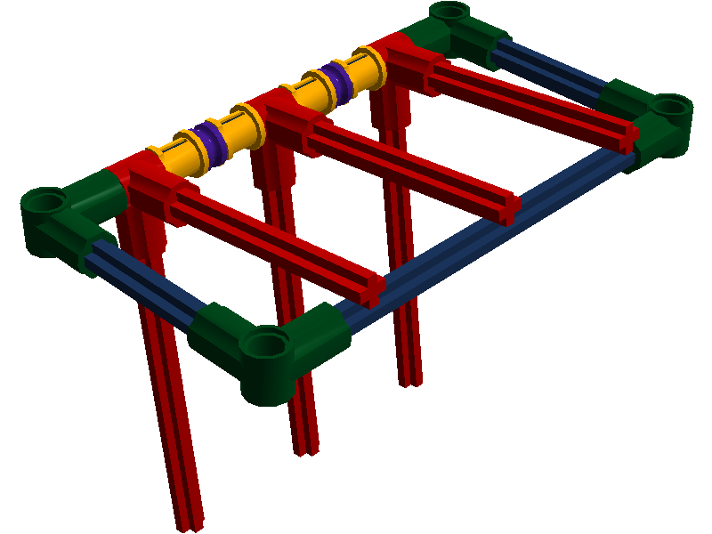
Încercați să construiți unul…

Slide 6
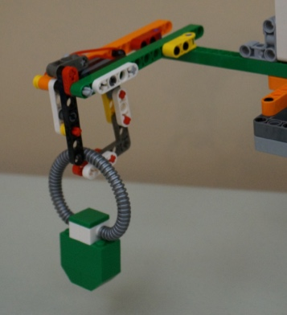
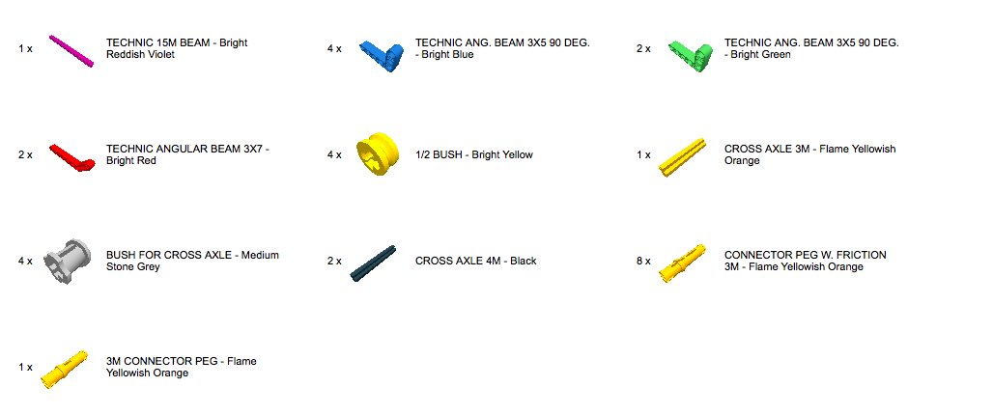
carabinieră
Atașamentul pasiv lasă obiectele să intre dar nu să iasă
Se poate utiliza gravitatea sau benzile de cauciuc.
Poate fi modificat la orice dimensiune

Slide 7
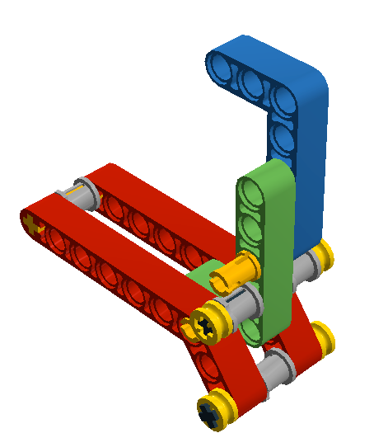
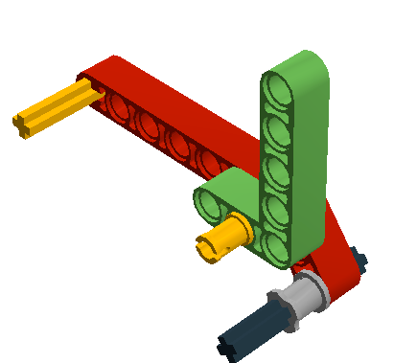
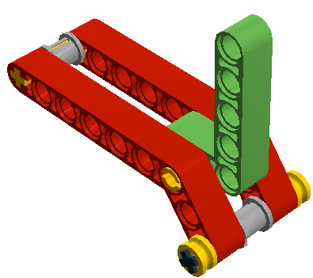
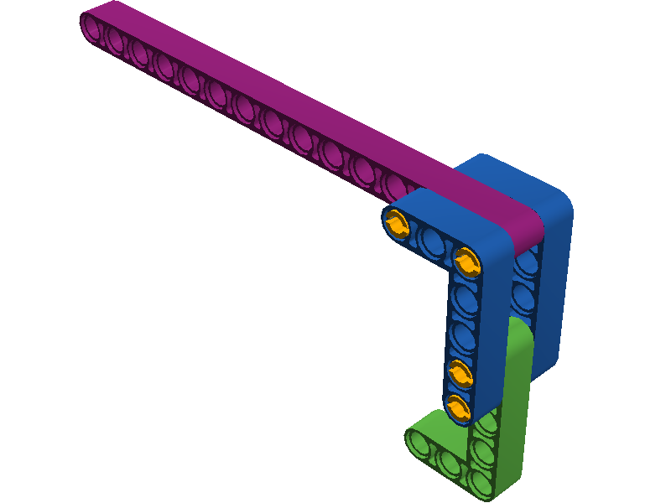
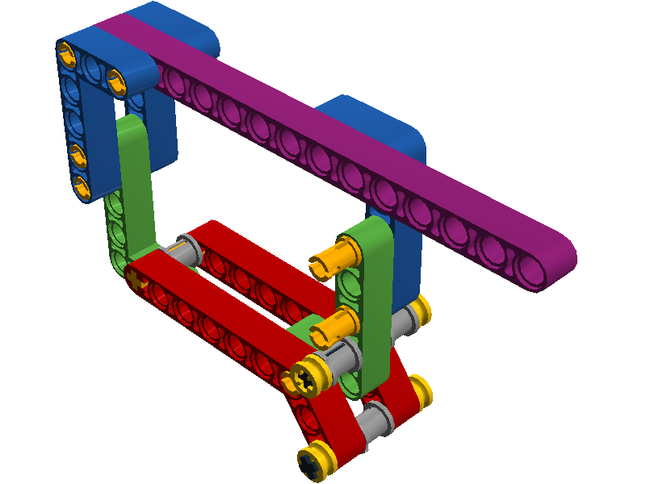
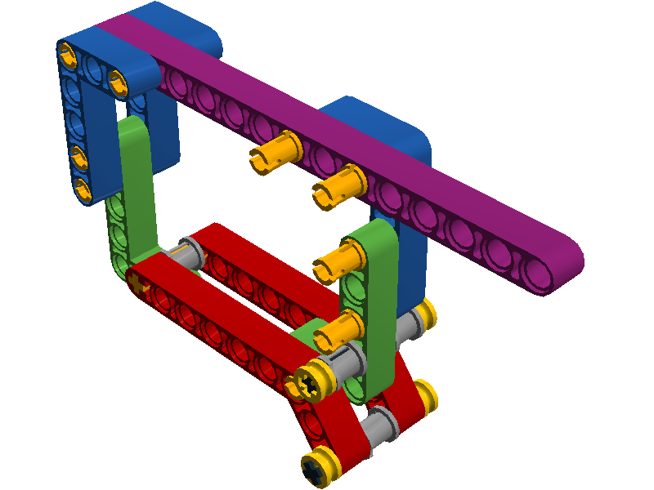
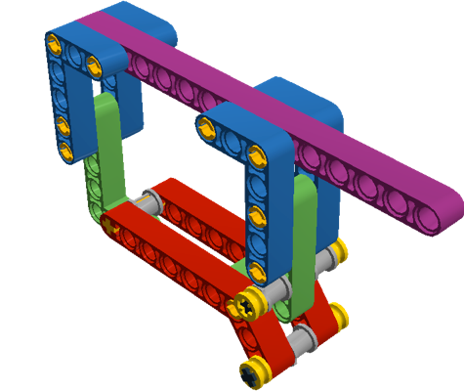
Încercați să construiți unul…
Add rubber bands on bushings as needed

Slide 8
Credits
Această lecție a fost scrisă de Arvind și Sanjay Seshan
Mai multe lecții despre FIRST LEGO League sunt disponibile pe www.flltutorials.com
Această lecție a fost tradusă în limba romană de echipa FTC Rosophia #21455
This work is licensed under a Creative Commons Attribution-NonCommercial-ShareAlike 4.0 International License.

